Slide 1

ການເປັນພະຍານໃຫ້ພຣະອົງ
ບົດຮຽນທີ 12 ສໍາລັບສະບາໂຕທີ 20 ມິຖຸນາ, 2026

Slide 2

“‘ອົງພຣະຜູ້ເປັນເຈົ້າ ພຣະເຈົ້າພຣະອົງໄດ້ສັ່ງສອນສິ່ງທີ່ຂ້ອຍຈະເວົ້າ ເພື່ອວ່າຂ້ອຍຈະໄດ້ຊ່ວຍຜູ້ທີ່ອ່ອນແຮງ ໃຫ້ພວກເຂົາເຂັ້ມແຂງ ແລະ ມີແຮງຂຶ້ນໃໝ່. ທຸກໆເຊົ້າພຣະອົງໄດ້ໃຫ້ຂ້ອຍຫິວກະຫາຍ ຟັງສິ່ງທີ່ພຣະອົງກໍາລັງສັ່ງສອນຂ້ອຍ”
(ອຊຢ 50:4)

Slide 3







ຄົນນັບພັນບໍ່ຮູ້ຈັກກັບພຣະເຢຊູ. ພວກເຮົາເອີ້ນພວກເຂົາວ່າ ເປັນ “ລູກແກະທີ່ເສຍ,” ແຕ່ພວກເຂົາບໍ່ຮູ້ວ່າພວກເຂົາກໍາລັງເສຍ, ແລ້ວພວກເຂົາຈະຮູ້ໄດ້ແນວໃດຖ້າບໍ່ມີໃຜອະທິບາຍໃຫ້ພວກເຂົາຟັງ?
ພຣະເຈົ້າຊົງຫ່ວງໄຍທຸກຄົນໃນໂລກໜ່ວຍນີ້ “ພຣະອົງຊົງມີພຣະປະສົງໃຫ້ທຸກຄົນໄດ້ເຖິງຄວາມພົ້ນ ແລະ ໃຫ້ມາຮູ້ຈັກຄວາມຈິງ” (1 ຕມທ 2:4 ). ເຊິ່ງລວມເຖິງຜູ້ທີ່ຮູ້ຈັກ ແລະ ຍັງບໍ່ທັນຮູ້ຈັກກັບພຣະອົງເທື່ອ, ແລະຜູ້ທີ່ຮູ້ແລ້ວ ແຕ່ຫັນຫລັງໃຫ້ກັບພຣະອົງ.
ແລ້ວພຣະເຈົ້າຈະຊົງເຂົ້າເຖິງຄົນທັງໝົດນັ້ນໄດ້ແນວໃດ? ຜ່ານໂຕພວກເຮົານີ້ລະ “ຄໍາສັ່ງທີ່ຍິ່ງໃຫຍ່.”
ພວກເຮົາຈະແບ່ງປັນຫຍັງ?
  ຄໍາສັ່ງທີ່ຍິ່ງໃຫຍ່
ພວກເຮົາຈະແບ່ງປັນໄດ້ແນວໃດ?
  ຮຽນແບບພຣະເຢຊູ
  ເຊື່ອມດ້ວຍສາຍສໍາພັນ
ຈະນໍາຜູ້ທີ່ຫລົງຫາຍກັບມາໄດ້ແນວໃດ?
  ພຣະເຈົ້າຊົງສະແຫວງຫາລູກຂອງພຣະອົງ
  ພວກເຮົາກໍາລັງຊອກຫາຜູທີ່ຫລົງຫາຍ

Slide 4

ພວກເຮົາຈະແບ່ງປັນຫຍັງ?

Slide 5







ຄໍາສັ່ງທີ່ຍິ່ງໃຫຍ່
“ເຫດສະນັ້ນພວກເຈົ້າຈົ່ງອອກໄປ ຈົ່ງເຮັດໃຫ້ຄົນທຸກຊາດເປັນລູກສິດ ໃຫ້ພວກເຂົາຮັບບັບຕິສະມາໃນພຣະນາມແຫ່ງພຣະບິດາ, ພຣະບຸດ ແລະ ພຣະວິນຍານບໍຣິສຸດເຈົ້າ” (ມທ 28:19)
“ຈົ່ງອອກໄປ...ຫາທຸກຊົນຊາດ” ແມ່ນຂໍ້ຄໍາສັ່ງທີ່ພຣະເຢຊູຊົງມອບໃຫ້ຜູ້ຄົນທີ່ມາລວມກັນເພື່ອເບິ່ງພຣະອົງ ຫລັງຈາກການຟື້ນພຣະຊົນ (ມທ. 28:18-19a).
ພວກເຂົາເຮັດຫຍັງ? ພວກເຂົາຕ້ອງໄປ ແລະສ້າງສາວົກ. ເຊິ່ງແມ່ນການຕິດຕໍ່ກັບຜູ້ຄົນ, ຮັບບັບຕິສະມາໃຫ້ພວກເຂົາ, ແລະ ສັ່ງສອນພວກເຂົາໃຫ້ເປັນສາວົກຂອງພຣະອົງ (ມທ 28:19-20).
ສາວົກເຫລົ່ານັ້ນ, ຕ້ອງໄດ້ສັ່ງສອນຄົນລຸ້ນຕໍ່ໆໄປ… ແລະເປັນແບບນີ້ເລື້ອຍມາຕະຫລອດ 2000 ປີ… ຈົນເຖິງຍຸກຂອງພວກເຮົາມື້ນີ້, ແລະພວກເຮົາກໍ່ຄືໜຶ່ງໃນຜູ້ທີ່ໄດ້ຮັບຄໍາສັ່ງຂອງພຣະເຢຊູ.
ເຊັ່ນດຽວກັບເປໂຕ ແລະ ໂຢຮັນ, “ພວກເຮົາບໍ່ອາດເວົ້າເຖິງສິ່ງທີ່ພວກເຮົາບໍ່ໄດ້ຍິນ ແລະ ໄດ້ເຫັນ” (ກຈກ 4:20). ພວກເຮົາເວົ້າໄດ້ຈາກເວທີ ແບ່ງປັນທີ່ຖະໜົນ, ແບ່ງປັນຄໍາພະຍານຜ່ານສື່ມີເດຍ, ຫລືພຽງແຕ່ແບ່ງປັນໃຫ້ກັບໃຜຈັກຄົນ.

Slide 6

ພວກເຮົາຈະແບ່ງປັນໄດ້ແນວໃດ?

Slide 7





ຮຽນແບບຈາກພຣະເຢຊູ
“ເພາະວ່າຄວາມຮັກຂອງອົງພຣະຄຣິດຊົງບັງຄັບພວກເຮົາຢູ່ ຍ້ອນພວກເຮົາແນ່ໃຈວ່າ, ມີຜູ້ໜຶ່ງໄດ້ຕາຍແທນຄົນທັງປວງ, ດັ່ງນັ້ນ ຄົນທັງປວງຈຶ່ງໄດ້ເຂົ້າສ່ວນໃນຄວາມຕາຍນັ້ນ” (2 ກຣທ 5:14)
ແມ່ນຫຍັງເປັນແຮງຈູງໃຈໃຫ້ພຣະເຢຊູ ສະແຫວງຫາ “ແກະທີ່ເສຍໄປ” (ມທ. 15:24)?
ບໍ່ຕ້ອງສົງໄສເລີຍ, ມັນແມ່ນຄວາມຮັກຂອງພຣະອົງທີ່ມີຕໍ່ພວກເຮົາ(ມທ 9:36; ອຟຊ. 5:2). ພຣະອົງໄດ້ເອົາຄວາມຮັກຂອງພຣະອົງໄວ້ໃນໂຕຂອງພວກເຮົາເຊັ່ນກັນ, ເພື່ອທີ່ພວກເຮົາຈະໄດ້ແບ່ງປັນຄວາມຮັກນີ້ໃຫ້ກັບຜູ້ຄົນອ້ອມຂ້າງພວກເຮົາ. ບາງຄັ້ງ, ຜູ້ຄົນໄດ້ບັງຄັບໃຫ້ຄົນມາຮັບເອົາພຣະເຢຊູເພື່ອຜົນປະໂຫຍດສ່ວນໂຕ. ແຕ່ນັ້ນບໍ່ແມ່ນວິທີທີ່ພຣະເຢຊູໃຊ້
ພຣະເຈົ້າບໍ່ໄດ້ບັງຄັບໃຫ້ອາດາມ ແລະ ເອວາບໍ່ໃຫ້ເຮັດບາບ. ພຣະອົງບໍ່ໄດ້ບັງຄັບຊາວບ້ານໃຫ້ເຂົ້າໄປໃນເຮືອ. ພຣະອົງບໍ່ໄດ້ບັງຄັບຊາວເມືອງນິເນເວໃຫ້ຍອມຮັບພຣະອົງ. ພຣະອົງກ່າວດ້ວຍຄວາມຮັກ ແລະ ຊົງເຕືອນເຖິງຜົນຈະຕາມມາຂອງຕົວເລືອກຂອງພວກເຂົາຖ້າເລືອກເຮັດບາບ.
ໂດຍການຮຽນແບບຈາກພຣະເຢຊູ, ພວກເຮົາໄດ້ສະແດງຄວາມຮັກຂອງພຣະອົງຕໍ່ຄົນອື່ນ, ແລະ ເຊີນພວກເຂົາໃຫ້ຕິດຕາມພຣະອົງ.

Slide 8



ເຊື່ອມດ້ວຍສາຍສໍາພັນ
ທໍາຄວາມຮູ້ຈັກກັບໃຜບາງຄົນ ແລະ ສ້າງມິດຕະພາບໄປເລື້ອຍໆ
ອະທິຖານຂໍໃຫ້ພຣະວິນຍານບໍຣິສຸດ ຊົງເຮັດວຽກໃນຫົວໃຈຂອງບຸກຄົນນັ້ນ, ອະທິຖານຂໍໂອກາດທີ່ເໝາະສົມໃນການໂອ້ລົມກັບພວກເຂົາ
ຊອກຫາໂອກາດທີ່ຈະເວົ້າເຖິງປະສົບການຄວາມເຊື່ອຂອງທ່ານເອງ
ຊອກຫາວິທີທີ່ຈະເຊື່ອມໂຍງເພື່ອນໃໝ່ຂອງພວກເຮົາກັບຄົນອື່ນໆໃນຄຣິດຕະຈັກ
ອະທິຖານກ່ຽວກັບຄວາມຕ້ອງການຫລືຄໍາຖາມສະເພາະທີ່ເພື່ອນ ໃໝ່ຂອງພວກເຮົາອາດມີ
ຊອກຫາໂອກາດທີ່ຈະສະແດງໃຫ້ພວກເຂົາເຫັນວ່າ ພຣະຄໍາພີໃຫ້ຄໍາປອບໃຈ, ຄໍາແນະນໍາ ແລະ ແນວທາງໃນຊີວິດຂອງພວກເຮົາແບບໃດ
ຈະມີຊ່ວງເວລາໜຶ່ງທີ່ທ່ານອາດຈະຖາມເພື່ອຂອງທ່ານວ່າ ຢາກສຶກສາພຣະຄໍາພີກັບທ່ານຫລືບໍ່?
“…ແຕ່ໃນໃຈຂອງເຈົ້າທັງຫລາຍ ຈົ່ງເຄົາຣົບນັບຖືພຣະຄຣິດວ່າ ເປັນອົງພຣະຜູ້ເປັນເຈົ້າ ຈົ່ງມີໃຈພ້ອມຢູ່ສະເໝີ ເພື່ອພວກເຈົ້າຈະສາມາດຕອບແກ້ຕົວໄດ້ຕໍ່ທຸກຄົນທີ່ຖາມພວກເຈົ້າວ່າ, ເຈົ້າມີເຫດຜົນປະການໃດຈຶ່ງມີຄວາມຫວັງຢ່າງນີ້.” (1 ປຕ 3:15)
ພວກເຮົາທັງໝົດແມ່ນຜູ້ແບ່ງປັນພຣະຄໍາຂອງພຣະເຈົ້າແລະ ກໍ່ໄດ້ຮັບມອບໝາຍໃຫ້ເຮັດຕາມຄໍາສັ່ງຂອງພຣະອົງ (1 ປຕ 3:15). ແຕ່ວ່າບໍ່ແມ່ນທັງໝົດໃນພວກເຮົາຮູ້ຈັກວິທີແບ່ງປັນ. ຢ່າງໃດກໍ່ຕາມ ພວກເຮົາກໍ່ມີຄໍາສັນຍາວ່າ ພຣະເຈົ້າຈະປະທານຖ້ອຍຄໍາທີ່ຈໍາເປັນໃຫ້ແກ່ພວກເຮົາ (ອຊຢ 50:4).
ນີ້ແມ່ນເຄັດລັບງ່າຍໆບາງປະການ ທີ່ຄວນຄໍານຶງເຖິງການແບ່ງປັນພຣະເຢຊູໃຫ້ກັບຄົນອື່ນ:

Slide 9

ຈະນໍາຜູ້ທີ່ຫລົງຫາຍກັບມາໄດ້ແນວໃດ?

Slide 10





ພຣະເຈົ້າຊົງສະແຫວງຫາຜູ້ເປັນລູກຂອງພຣະອົງ
“ອິດສະຣາເອນເອີຍ ເຈົ້າຄືລູກທີ່ຮັກຂອງເຮົາ ເປັນເດັກນ້ອຍທີ່ເຮົາຮັກແພງຫລາຍແທ້ໆ. ເມື່ອເຮົາເອີ່ຍເຖິງເຈົ້າຄືເອີ່ຍເຖິງຊື່ເຈົ້າຍາມໃດ ເຮົາກໍມີຄວາມຮັກ ແລະ ຄິດເຖິງເຈົ້າຍາມນັ້ນ (ຢຣມຢ 31:20 )
ມາຮອດຈຸດໜຶ່ງ ປະຊາກອນຂອງພຣະເຈົ້າໄດ້ແຕກແຍກກັນ: ເອຟຣາອິມ Ephraim (ອານາຈັກທາງເໜືອ) ໄດ້ລະຖິ້ມພຣະເຈົ້າ; ສ່ວນຢູດາ (ອານາຈັກທາງໃຕ້) ຍັງຄົງຊື່ສັດ.
ເຖິງວ່າຈະລະຖິ້ມພຣະເຈົ້າໄປແລ້ວ, ພຣະອົງກໍ່ຍັງຄົງໄດ້ບັນລະຍາຍເຖິງເອຟິມໃນຖານະລູກທີ່ຮັກ (ຢຣມຢ 31:20). ພຣະອົງຊົງກ່າວເຖິງຣາເຊນ ຜູ້ເປັນຍ່າຂອງເອຟຣາອິມວ່າກໍາລັງຮ້ອງໄຫ້ຄໍ່າຄວນ ເຖິງລູກຊາຍທີ່ຕາຍໄປໃນຄວາມບາບຂອງພວກເຂົາ(ຢຣມຢ 31:15).
ຜູ້ທີ່ຮັບໃຊ້ພຣະເຈົ້າ ແລ້ວປະຖິ້ມພຣະອົງ, ພຣະອົງກໍ່ຍັງຊົງຮຽກເອີ້ນເອົາພວກເຂົາດ້ວຍຄວາມຮັກ. ພວກເຂົາແມ່ນບຸດຂອງພຣະອົງ, ແລະ ພຣະອົງຊົງຮັກພວກເຂົາ ແລະ ຊົງກະຕຸ້ນໃຫ້ພວກເຂົາກັບມາຫາພຣະອົງຢ່າງຕໍ່ເນື່ອງ
ບາງເທື່ອໃຜບາງຄົນໃນລູກຂອງພວກເຮົານັ້ນ, ທີ່ຄັ້ງໜຶ່ງມີຄວາມເຊື່ອ, ແລະ ໄດ້ຖິ້ມຄວາມເຊື່ອນັັ້ນ. ແຕ່ພວກເຮົາຄວນຈະຮັກພວກເຂົາ ແທນທີ່ພວກເຮົາຈະລະເລີຍພວກເຂົາ, ພຣະເຈົ້າຊົງເຕືອນພວກເຮົາວ່າ ພວກເຂົາເປັນຜູ້ທີ່ພຣະອົງຊົງເມດຕາກະລຸນາທີ່ສຸດ, ແລະ ພຣະອົງຊົງປາຖະໜາຢ່າງຍິ່ງໃຫ້ພວກເຂົາກັບມາ

Slide 11



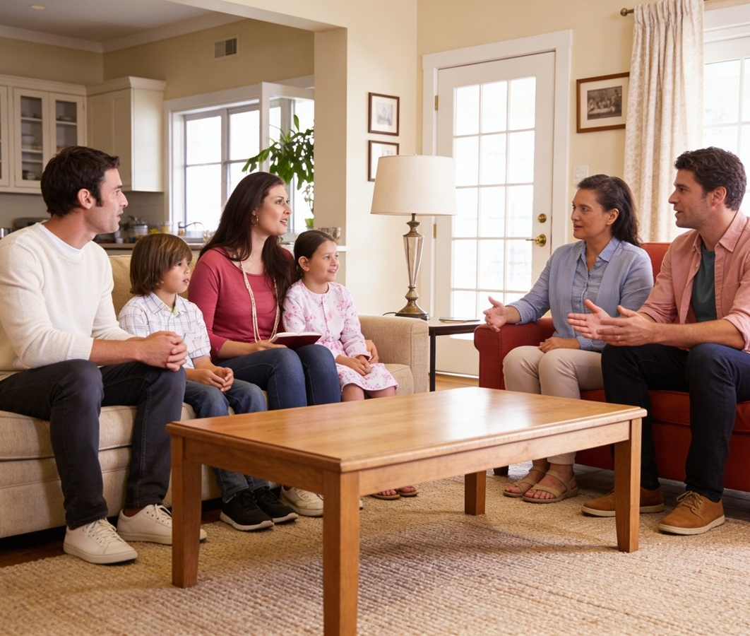

ພວກເຮົາກໍາລັງຊອກຫາຜູ້ທີ່ຫລົງຫາຍ
“ເຖິງແມ່ນເຮົາໄດ້ກະຈັດກະຈາຍພວກເຂົາໄປກໍຕາມ ໃນທ່າມກາງບັນດາຊົນຊາດທັງຫລາຍນັ້ນ ແຕ່ຈາກທີ່ຫ່າງໄກພຸ້ນ ພວກເຂົາຍັງຈະລະນຶກຄິດເຖິງແລະຈົດຈໍາເຮົາໄດ້ຢູ່” (ຊກຣຢ 10:9 )
ຄູ່ສົມຣົດຂອງພວກເຮົາ; ລູກຊາຍ; ລູກສາວ; ໝູ່ເພື່ອນ; ເພື່ອນບ້ານ; ພີ່ນ້ອງຜູ້ທີ່ເຄີຍນັ່ງຢູ່ໃນຕັ່ງມ້າ… ທີ່ຄັ້ງໜຶ່ງເຄີຍນັ່ງຢູ່ກັບພວກເຮົາ, ຕອນນີ້ພວກເຂົາໄປໃສແລ້ວ?
ມີຫລາຍເຫດຜົນທີ່ຜູ້ຄົນໄດ້ອອກຈາກຄຣິດຕະຈັກ. ພວກເຮົາບໍ່ໄດ້ຖືກເອີ້ນໃຫ້ຕັດສິນພວກເຂົາ, ຕໍານິເຫດຜົນ, ຫລືລືມໄລພວກເຂົາ.
ໜ້າທີ່ຂອງພວກເຮົາແມ່ນອອກໄປຕາມຫາ ແລະ ນໍາພວກເຂົາກັບຄືນມາສູ່ພຣະເຢຊູ ແລະ ຄຣິດຕະຈັກ. ແລ້ວພວກເຮົາຈະເຮັດແບບນີ້ໄດ້ແນວໃດ? ທໍາອິດ ອະທິຖານ. ຕໍ່ມາ ເປັນແບບຢ່າງທີ່ດີໃນເລື່ອງຄວາມຮັກ ແລະ ຄວາມເມດຕາ.
ຄໍາພະຍານຂອງພວກເຮົາ, ການກະທໍາ, ຄໍາເວົ້າ ແລະ ການອະທິຖານ ສໍາລັບຄົນທີ່ຫລົງຫາຍຈາກພຣະເຈົ້ານັ້ນ ສາມາດປ່ຽນແປງຊີວິດ ແລະ ອະນາຄົດຂອງພວກເຂົາໄດ້

Slide 12

“ພຣະເຈົ້າອາດຈະຊົງມອບໝາຍຂ່າວປະເສີດ ແລະ ພັນທະກິດແຫ່ງຄວາມຮັກທັງໝົດໄວ້ກັບບັນດາທູດສະຫວັນກໍເປັນໄດ້. ພຣະອົງອາດຈະຊົງເລືອກໃຊ້ວິທີການອື່ນໆ ເພື່ອໃຫ້ພຣະປະສົງຂອງພຣະອົງສຳເລັດ. ແຕ່ດ້ວຍຄວາມຮັກອັນເປັນອະນັນຂອງພຣະອົງ, ພຣະອົງຊົງເລືອກທີ່ຈະໃຫ້ພວກເຮົາເຂົ້າມາມີສ່ວນຮ່ວມເປັນເພື່ອນຮ່ວມງານກັບພຣະອົງ, ຮ່ວມກັບພຣະຄຣິດ ແລະ ເຫຼົ່າທູດສະຫວັນ ເພື່ອໃຫ້ພວກເຮົາໄດ້ມີສ່ວນຮ່ວມໃນພຣະພອນ, ຄວາມຍິນດີ, ແລະ ການຍົກລະດັບຝ່າຍຈິດວິນຍານ ເຊິ່ງເປັນຜົນມາຈາກພັນທະກິດການຮັບໃຊ້ທີ່ບໍ່ເຫັນແກ່ຕົວນີ້. […]
ຖ້າຫາກທ່ານອອກໄປເຮັດວຽກງານຕາມທີ່ພຣະຄຣິດຊົງຕັ້ງພຣະໄທໄວ້ໃຫ້ເຫຼົ່າສາວົກຂອງພຣະອົງດຳເນີນງານ ເພື່ອຊ່ວຍນຳພາຈິດວິນຍານມາສູ່ພຣະອົງ, ທ່ານຈະຮູ້ສຶກເຖິງຄວາມຕ້ອງການປະສົບການທີ່ຢັ່ງຮາກເລິກຂຶ້ນ ແລະ ຄວາມຮູ້ທີ່ມາກວ່າເກົ່າໃນສິ່ງຝ່າຍສະຫວັນ, ຕະຫຼອດຮອດຈະມີຄວາມຫິວກະຫາຍໃນຄວາມຊອບທຳ. ທ່ານຈະອ້ອນວອນຕໍ່ພຣະເຈົ້າ, ແລ້ວຄວາມເຊື່ອຂອງທ່ານຈະໄດ້ຮັບການເສີມສ້າງໃຫ້ເຂັ້ມແຂງຂຶ້ນ, ແລະ ຈິດວິນຍານຂອງທ່ານຈະໄດ້ດື່ມດ່ຳຢ່າງເລິກເຊິ່ງຍິ່ງຂຶ້ນຈາກນ້ຳພຸແຫ່ງຄວາມລອດ. ການຜະເຊີນກັບການຕໍ່ຕ້ານ ແລະ ສິ່ງທົດລອງຕ່າງໆ ຈະຂັບເຄື່ອນໃຫ້ທ່ານເຂົ້າຫາພຣະຄຳພີ ແລະ ການອະທິດຖານຫຼາຍຂຶ້ນ. ທ່ານຈະເຕີບໂຕຂຶ້ນໃນພຣະຄຸນ ແລະ ຄວາມຮູ້ໃນພຣະຄຣິດ, ຕະຫຼອດຮອດຈະໄດ້ພັດທະນາປະສົບການອັນອຸດົມສົມບູນ.”.
.
EGW (The Way to Christ, pp. 79-80)

